Slide 1
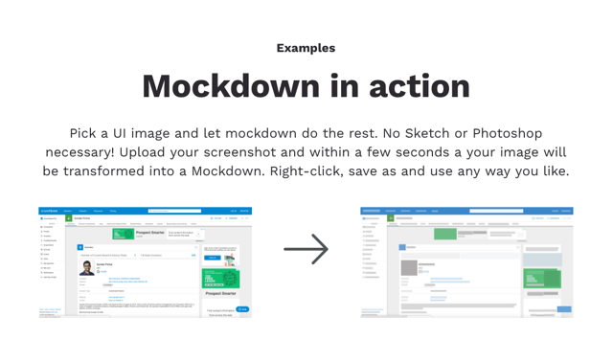
一、工具概述
通过 Mockdown 会将原有可供辨识、阅读的文字图片内容转为色块，线上即可快速转换处理。根据网站说明，Mockdown 利用人工智能技术来处理画面，机器会自动判断每个区块。

Slide 2
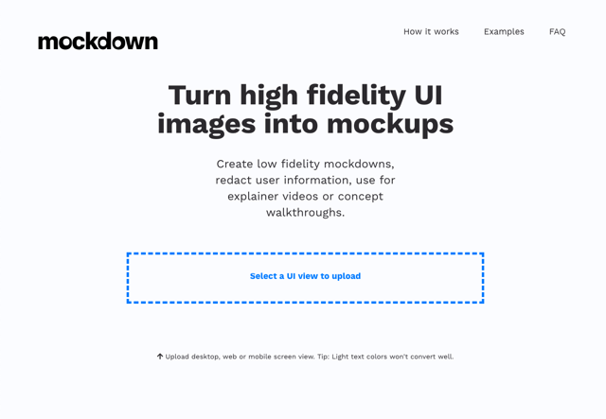
开启 Mockdown 网站后，通过中间蓝色框将用户界面（UI）图片上传即可。

Slide 3
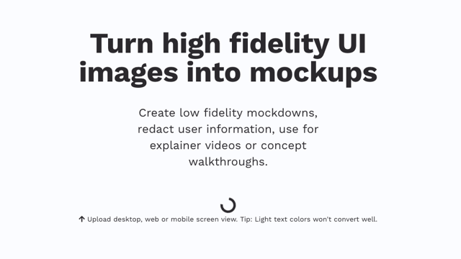
上传后需要一段等待时间，Mockdown 会开始分析、判断图片中的每个区块，再将它们转换为色块，自动绘制出使用者需要的 Mockups。

Slide 4


下面两张图分别是网页截图、以及通过 Mockdown 转换后的 Mockup 视觉稿，可以看到有很好的转换效果，转换后直接储存图片即可使用。

Slide 5
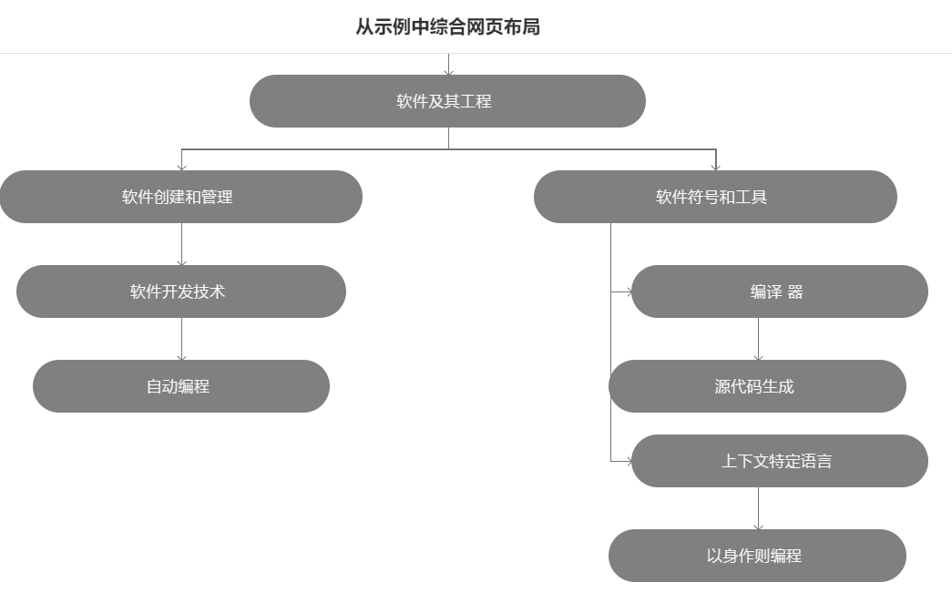
二、工具理解
1.论文脉络

Slide 6
2.论文理解
Synthesis of Web Layouts from Examples提出了一种基于动态约束视觉布局综合的新技术。其中最突出的是，一种两阶段的综合方法，其中局部推理Phase快速生成一组可能的候选约束满足给定的例子，然后选择一个全局推理阶段将不可见输入推广到不可见输入的候选子集。
关注点分离帮助技术解决了两个难题:局部相位使用贝叶斯推理来处理噪声，而全局阶段利用层次结构的性质将全局推理问题分解为复杂的布局独立子布局的推断。
我们在Mockdown工具中实现了这项技术。

Slide 7
第一阶段：局部推理
局部推理的目标是生成一组匹配示例的候选约束。这种方法首先实例化约束模板使用范围内的变量生成约束草图，然后填充在每个草图的参数(或伪造它)的基础上在示例中观察到的变量值。
Mockdown的局部推理受到了这种方法的启发，但是它在模板实例化和参数推断方面都使用了新颖的领域特定技术，这使得Mockdown可以削减空间候选约束和处理噪声。Visibility-Guided模板实例化。尽管我们的算法能够推断出各种约束——包括偏移量，对齐、大小比率和常量大小—所有这些约束实际上是单个模板y = a·x + b的实例，其中x, y是锚点和(a,b)都是有理常数。进一步修剪草图的空间，贝叶斯参数推理。对于每个生成的草图，Mockdown接下来学习它的参数a、b，以便为每个输入示例满足最终的约束。

Slide 8
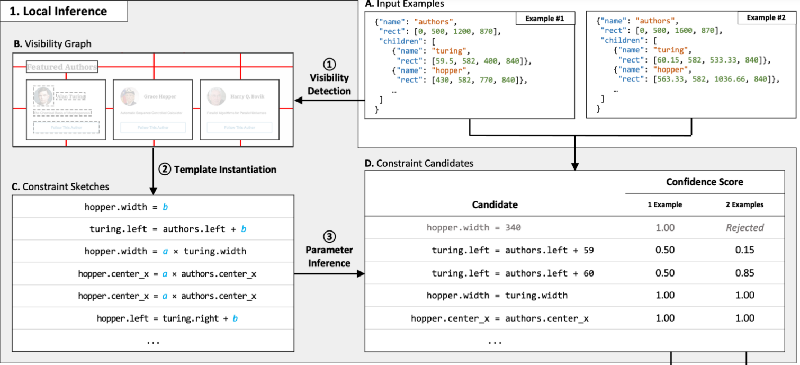

Slide 9
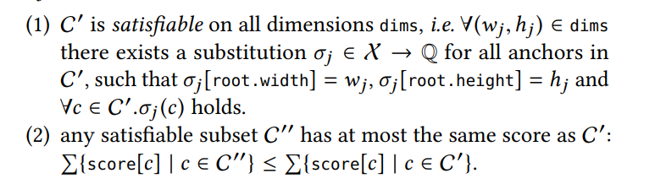
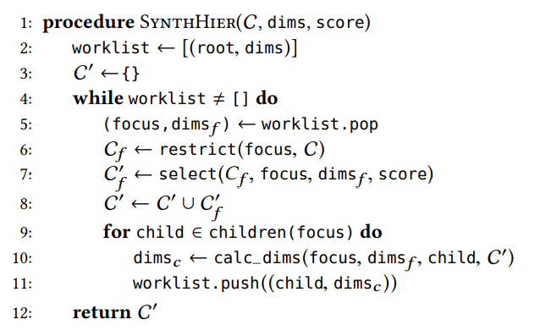
第二阶段：全局推理
布局合成必须产生约束，概括为不可见的页面大小(在一定范围内)。在我们的示例中，是用户期望Mockdown产生的约束有一个解决方案。
首先，使用MaxSMT选择约束

Slide 10
对于这个查询，解算器尝试为所有找到一个位置锚在每个维度满足限制C;如果它不能满足所有的约束，它可以自由地设置一些bi为false，呈现所有形式为bi=>cj,有效地禁用约束c。当求解器返回模型M，计算结果C′作为所有约束条件的集合，相应的控制变量被设置为true。这个集合是可满足的，因为通过构造ϕ，我们知道∀ci∈C ‘，M（cj）持有，因此我们可以提取用σj[x] = M[xj]对于每个锚点x替换模型M中的σj，这个集合也是最大值，因为求解器保证将控制变量设置为的总权重最大化，它等于所选约束的总得分。

Slide 11
3.代码理解
包结构（用于评估目的）
此包的结构如下：
layouts/包含与抓取的微观和宏基准标记相对应的 json 文件。
implementation/包含源代码，以及用于重新生成实验原始数据的运行器脚本。
我们的主工具在并有安装说明自己的文件。Mockdown可以通过命令行运行，也可以作为本地主机上的服务器运行。其中，命令行最容易使用;为了便于使用，请从 Mockdown 目录中的 pipenv shell 运行。implementation/mockdown/README.mdtests/tests/inferui/onetwo.jsonmockdown run --help
我们的网站布局后端可以使用，目前手动抓取布局，该过程在下方位置进行了详细介绍：implementation/web/npmweb/README.md

Slide 12
捕获：捕获很复杂，因为我无法让 Node 打开浏览器窗口。因此，我们将使用自动模拟编译为独立脚本，并从浏览器控制台运行此脚本。npm run-script browser
此脚本需要专门针：对每个基准测试。特别是通过以下方式进行编辑：Bench.ts。确保文件底部的挂钩调用正确的基准测试函数，即其中一个函数。runXXX
确保基准测试函数打开了正确的文件。它目前专门针对我的本地路径。要编辑的变量位于函数中。const url = ...runXXX
完成此操作后，运行 ，该操作将复制到剪贴板中的独立脚本中。然后，打开 Web 浏览器控制台并将输出复制粘贴到控制台中。在弹出多个弹出窗口后，基准测试结果将显示在控制台中。npm run-script browserBench.ts
将此结果复制粘贴到子目录中的新 JSON 文件中，并根据需要指定名称。bench-cache/

Slide 13
评估
只要当前正在运行，并且网站已被捕获到 中的文件中。输出是规范化 RMS 值的列表，其中每个条目都是训练集的特定新宽度，并且是训练集中树木的平均规范化 RMS。mockdownbench-cache/npm run-script mock -- --fp='<captured_file.json>' --filter='<base, none, hier>' --range <low_width> <high_width>npm run-script mock -- --fp='yoga-empty.json' --filter='base' --range 400 900xy

